Slide 1
REFORMÁTUS HITTANOS VAGYOK
Kedves Szülők!
Kérjük, hogy segítsenek a gyermeküknek a hittanóra tananyagának az elsajátításában!
A digitális hittanórán szükség
lesz az alábbiakra:
zenehallgatáshoz hangszóró vagy fejhallgató.
Kérem, hogy indítsák el a diavetítést!
Az animációkat csak így tudják látni!
DIGITÁLIS
HITTANÓRA
Javaslat: A PPT fájlok megjelenítéséhez használják a WPS Office ingyenes verzióját (Letölthető innen: WPS Office letöltések ). Az alkalmazás elérhető Windows-os és Android-os platformokra is!

Slide 2
Áldás, békesség!
Kezdd a digitális hittanórát
az óra eleji imádsággal!

Slide 3
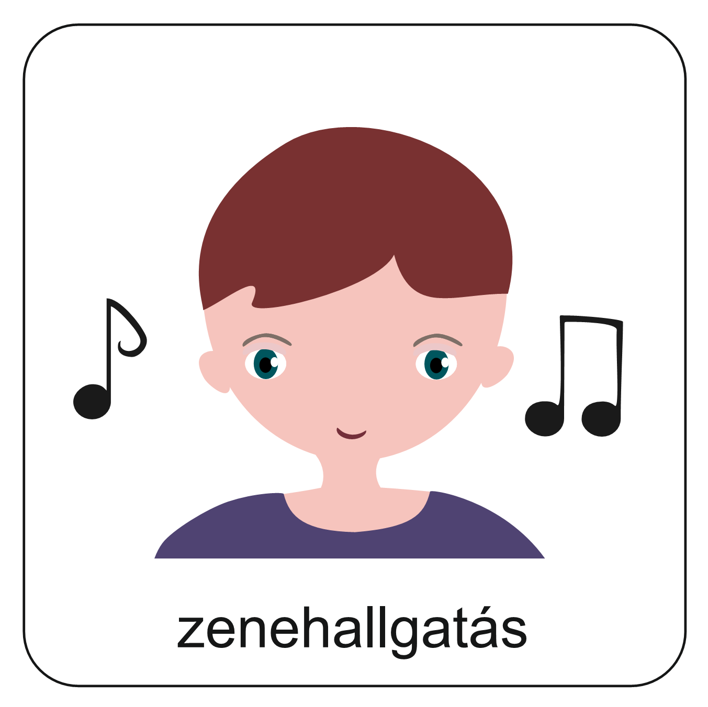
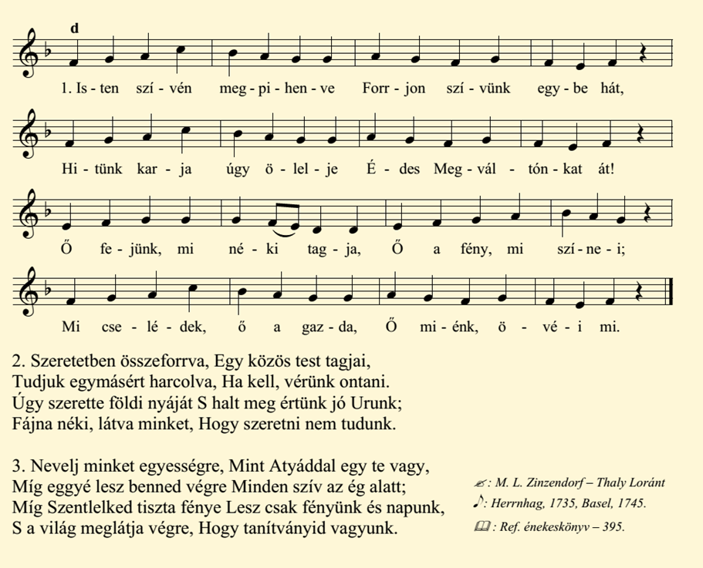
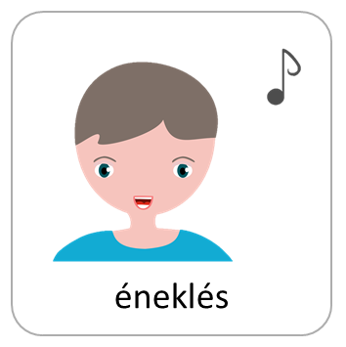
Kattints a hangszóróra és hallgasd meg az éneket!
Próbáld meg megtanulni!
Hallgasd meg akár többször is!

Slide 4
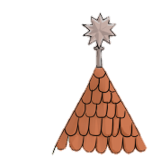
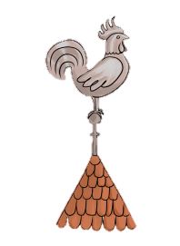
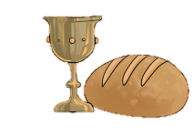
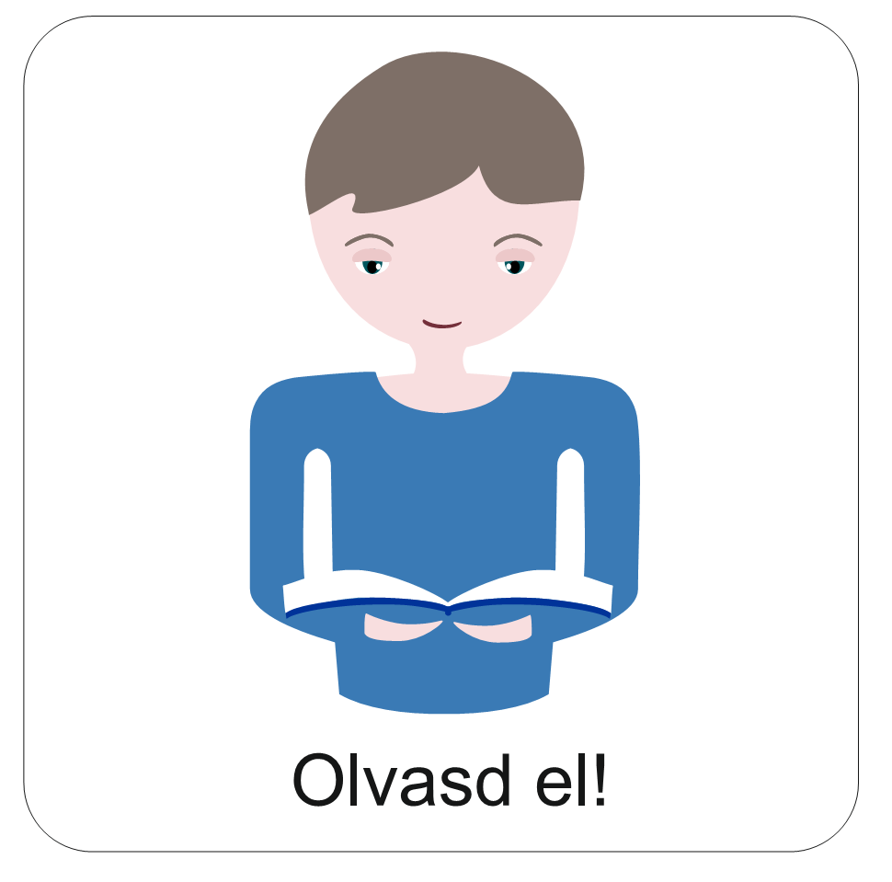
Nézd meg a képeket!
Mit látsz rajtuk? Kattints!
Kattints és megtudod, hogy helyesen gondoltad-e!
Csillag a református templom tetején.
Úrvacsorai kenyér és kehely.
Magyar reformátusok címere.
Kakas a református templom tetején.
Biblia
Találkoztál ezekkel nyáron?
Vagy korábban?

Slide 5
Bárány:
Jézust jelképezi.
A bárány bal lába alatti könyv:
A bárány jobb lába alatti könyv:
az Ószövetség.
az Újszövetség.
?
?
?
Nézd meg a református címert!
Olvasd el, hogy melyik rajz mit jelent!

Slide 6
Egy CSALÁDHOZ vagy
NÉPHEZ tartozók közös jelképe.
CÍMER
A debreceni reformátusok 400 éve használják ezt a címert.
400 éve
A magyarországi reformátusok
100 éve használják ezt a címert.
100 éve
A címeren van egy bátorító bibliai üzenet: „Ha az Isten velünk,
kicsoda ellenünk?
ISTEN VELÜNK

Slide 7
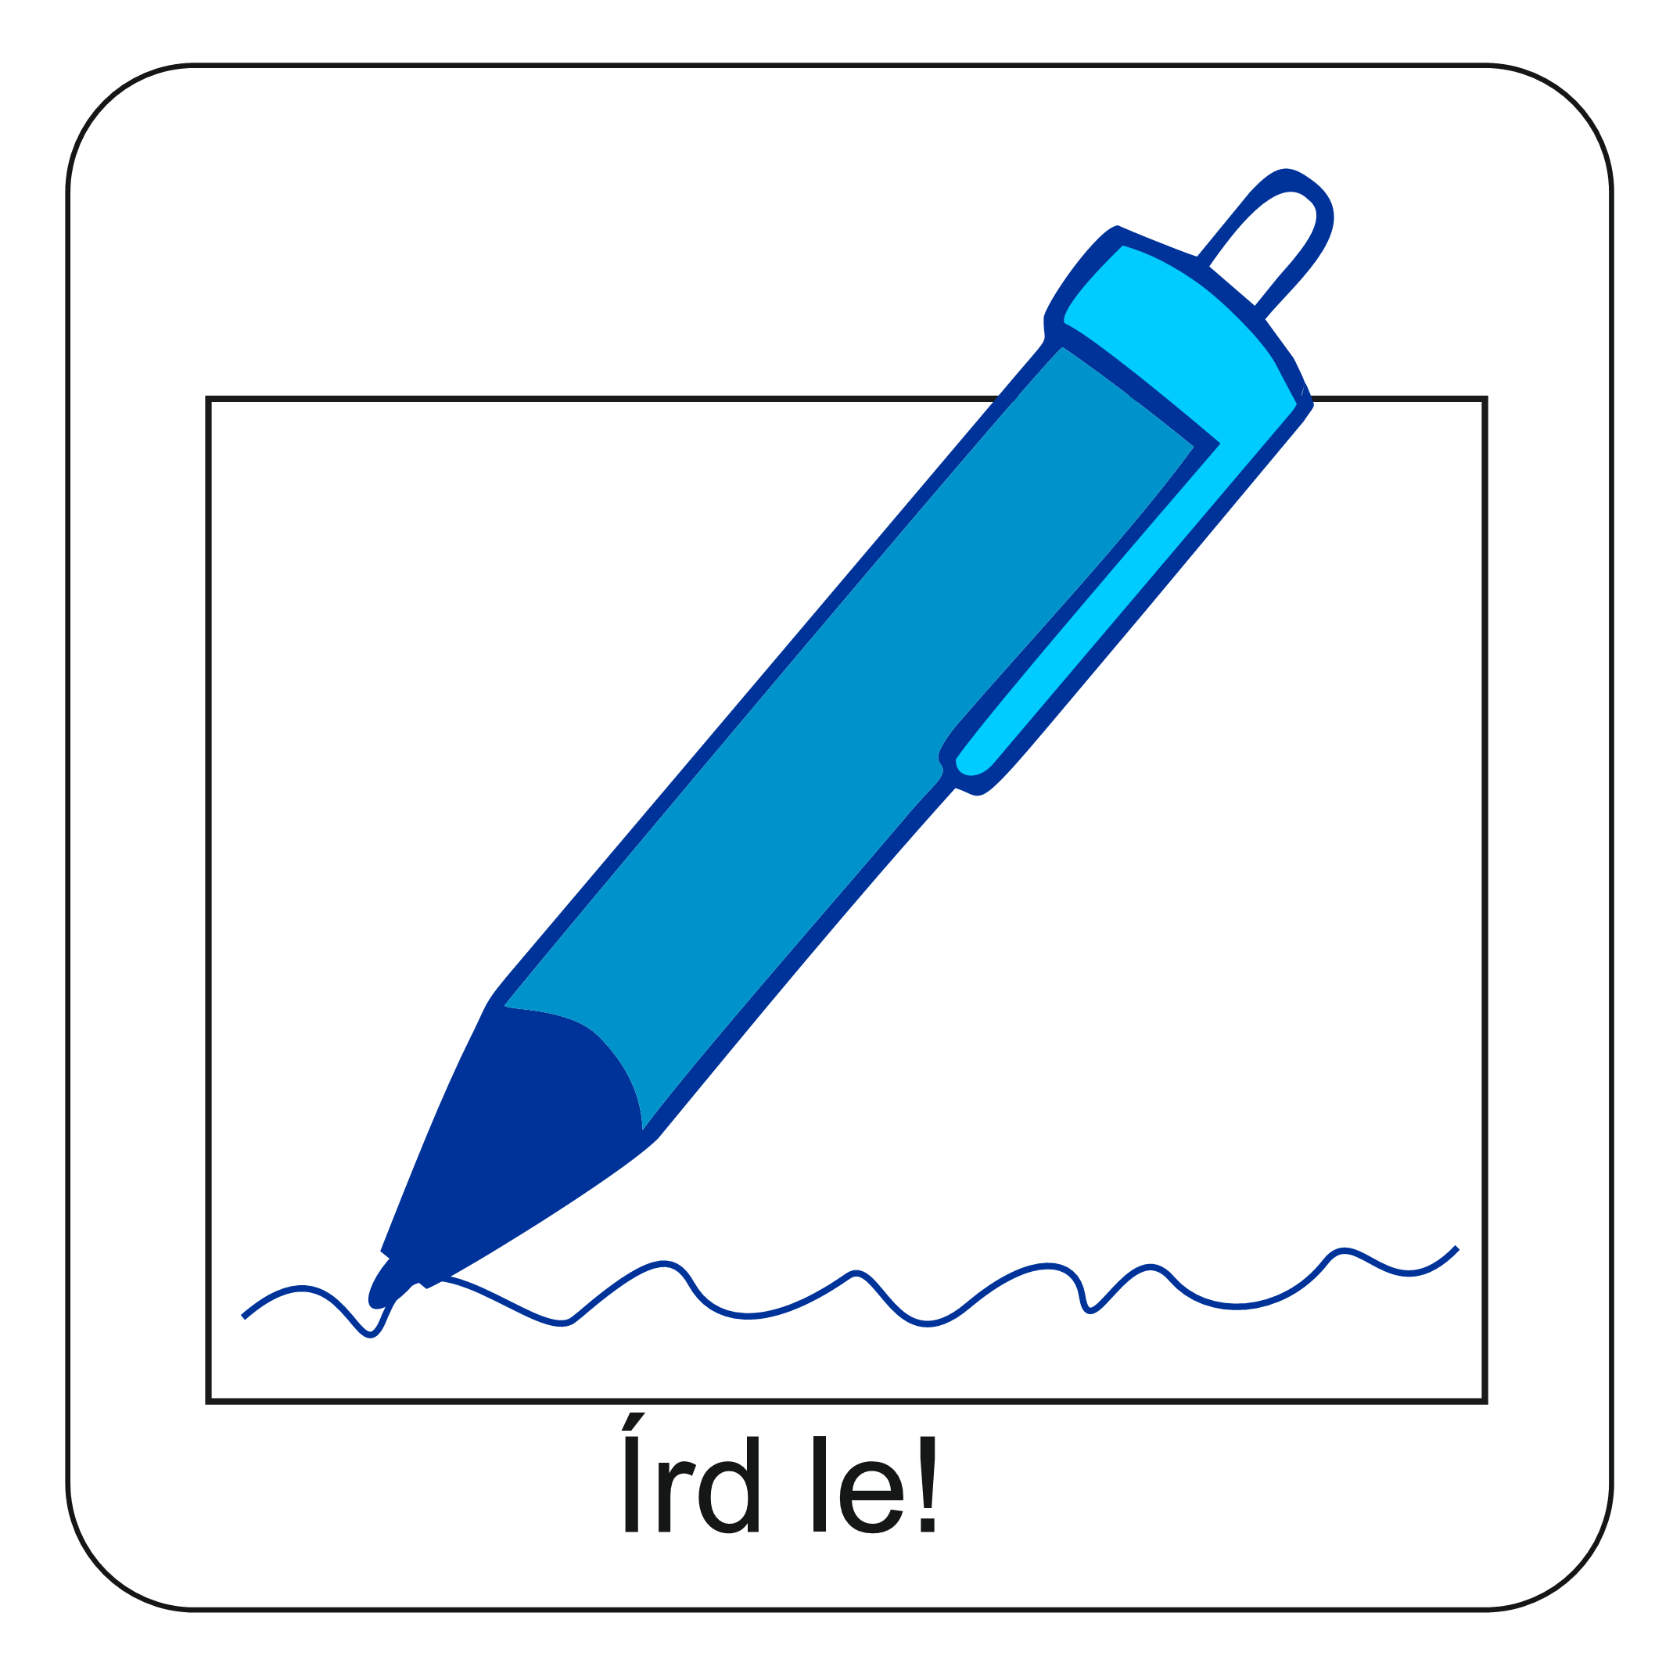
A válaszodat
írd meg a Hittanoktatódnak!
Szerinted miért választották
a reformátusok
éppen ezt
a bibliai idézetet?

Slide 8
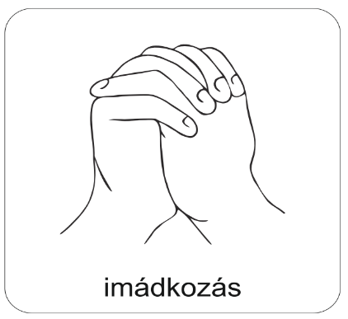
A digitális hittanóra végén így imádkozz!
Kedves Hittanos!
Várunk a következő digitális tanévben is!

Slide 9
Áldás, békesség!
„Jóságod és szereteted kísér életem minden napján.” (Zsoltárok 23,4)
Kedves Szülők!
Köszönjük a segítségüket!
Isten áldását kívánjuk ezzel az Igével!

